Slide 1
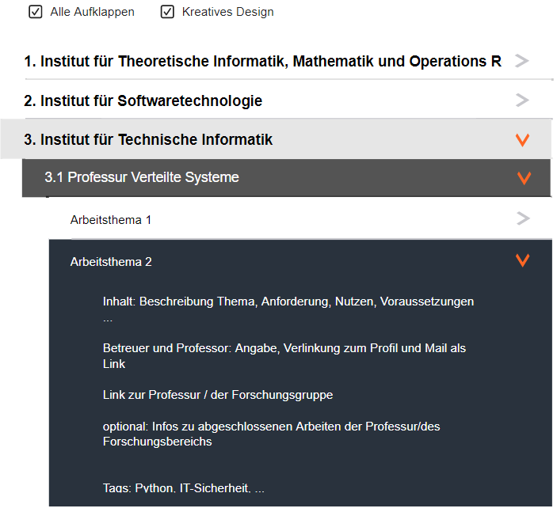
Die Arbeitsthemen sind nach Institut und danach nach Professur sortiert (anschließend alphabetisch)
1
2
Toggle all => alle aufklappen
Kreatives Design => aktiviert “Bubble”-Ansicht
Klick auf Institut => zeigt Professuren an, oder Arbeitsthemen, wenn diese nicht in Professur unterkategorisiert sind
Klick auf Professur => zeigt Arbeitsthemen der Professur an
Klick auf Arbeitsthema => zeigt weitere Infos wie Url, Tags, Beschreibung, etc
3
4
5

Slide 2
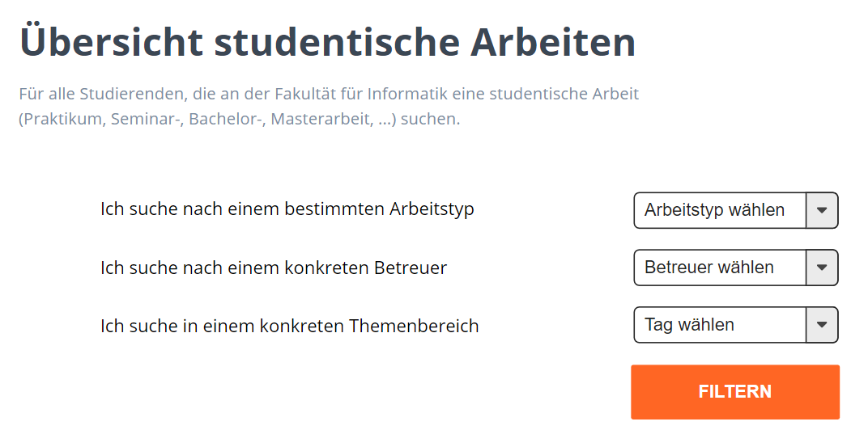
Filtermöglichkeit bei der Ansicht (first draft mock-up)
Arbeitstyp wählen
Betreuer wählen
Themenbereich wählen
Auf Klick => alle Arbeitsthemen nach den Filterkriterien auswählen
NOTIZ:
Nach Möglichkeit ist 4. nicht nötig, wenn es so eingestellt werden kann, dass die Inhalte sofort beim Auswählen eines Suchkriteriums gefiltert werden.
Filtermöglichkeiten 1.-3. könnten im Endprodukt andere sein bzw. zusätzliche könnten dabei sein (z.B. mehrere Tags auswählen zu können).
1
2
3
4

Slide 3
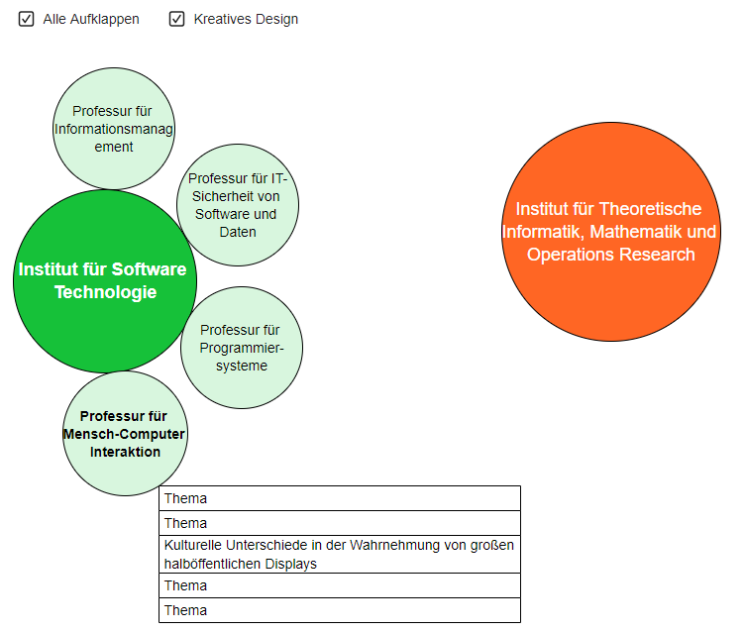
Diese visuell anspruchsvollere Ansicht ist erstmal ein optionales Feature und funktioniert analog zur normalen Ansicht (genaue visuelle Anforderungen können bei Umsetzung umgeändert/verbessert werden)
Toggle all => alle aufklappen
Normales Design => deaktiviert “Bubble”-Ansicht
Klick auf Institut => zeigt Professuren an, oder Arbeitsthemen, wenn diese nicht in Professur unterkategorisiert sind
Klick auf Professur => zeigt Arbeitsthemen der Professur an
NOTIZ:
(Optional) 3. & 4. beim Hovern sollen die Infos auch angezeigt werden
3. - 5. Ausgewählte Elemente visuell markiert
1
2
3
4

Slide 4
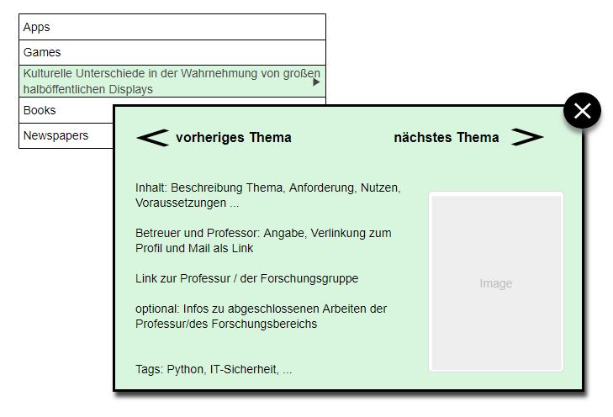
Diese visuell anspruchsvollere Ansicht ist erstmal ein optionales Feature und funktioniert analog zur normalen Ansicht (genaue visuelle Anforderungen können bei Umsetzung umgeändert/verbessert werden)
Klick auf Arbeitsthema => Popup zeigt weitere Infos wie Url, Tags, Beschreibung, etc
Vorheriges Thema
Nächstes Thema
1
2
3

